Slide 1

Esperanza de vida in data
iD
Camila Raquel Vaughan
Cesar Anderson Orejón Palomino
Karent Lorena Bustos Agudelo
Luis Brandon Ramos Aldave
Salomón Rodríguez Díaz

Slide 2



En datos
…basamos nuestro trabajo para brindar análisis y soluciones inteligentes

Slide 3
agenda
Presentación
Modelo
Pipeline
Automatización
Validación de datos
EDAs

Slide 4






Tecnologías

Slide 5
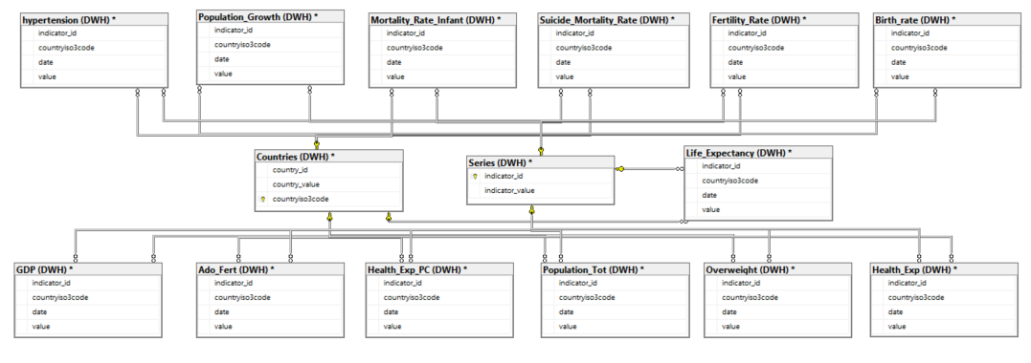

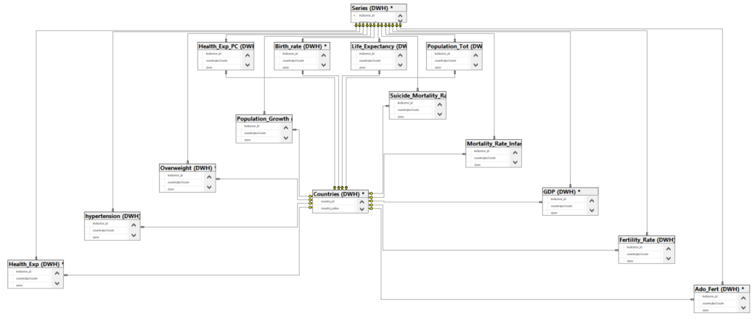
MODELO

Slide 6



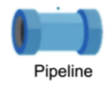




PIPELINE
Procedimiento
Almacenado

Slide 7
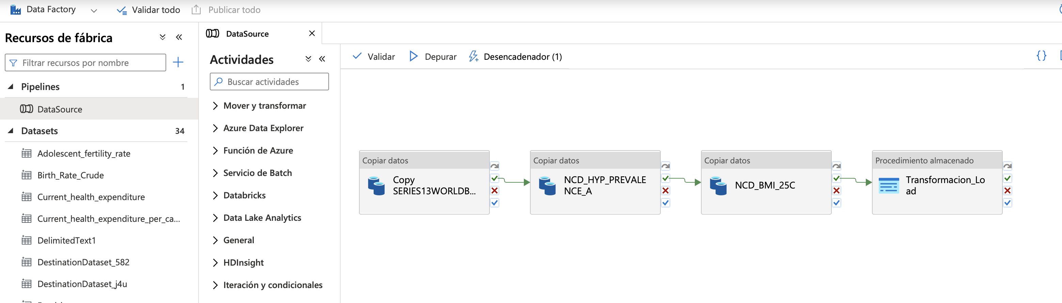
PIPELINE
API
BM
AZURE
Data Factory
Transformación
Procedimiento almacenado
OMS

Slide 8
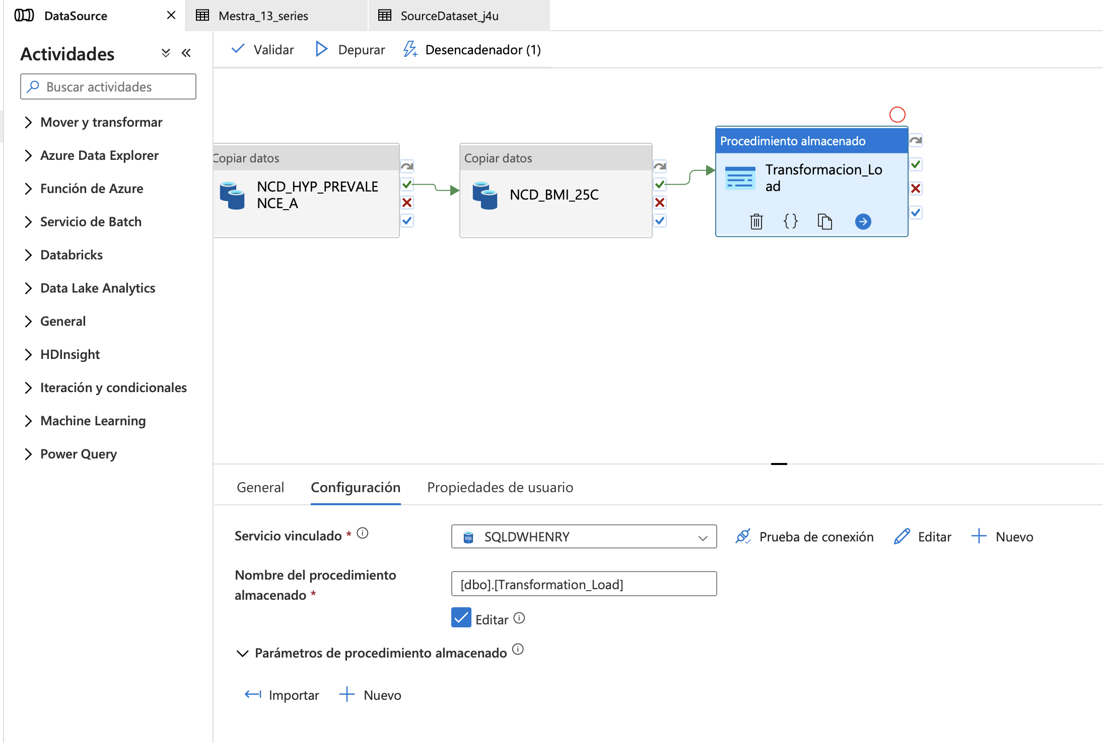
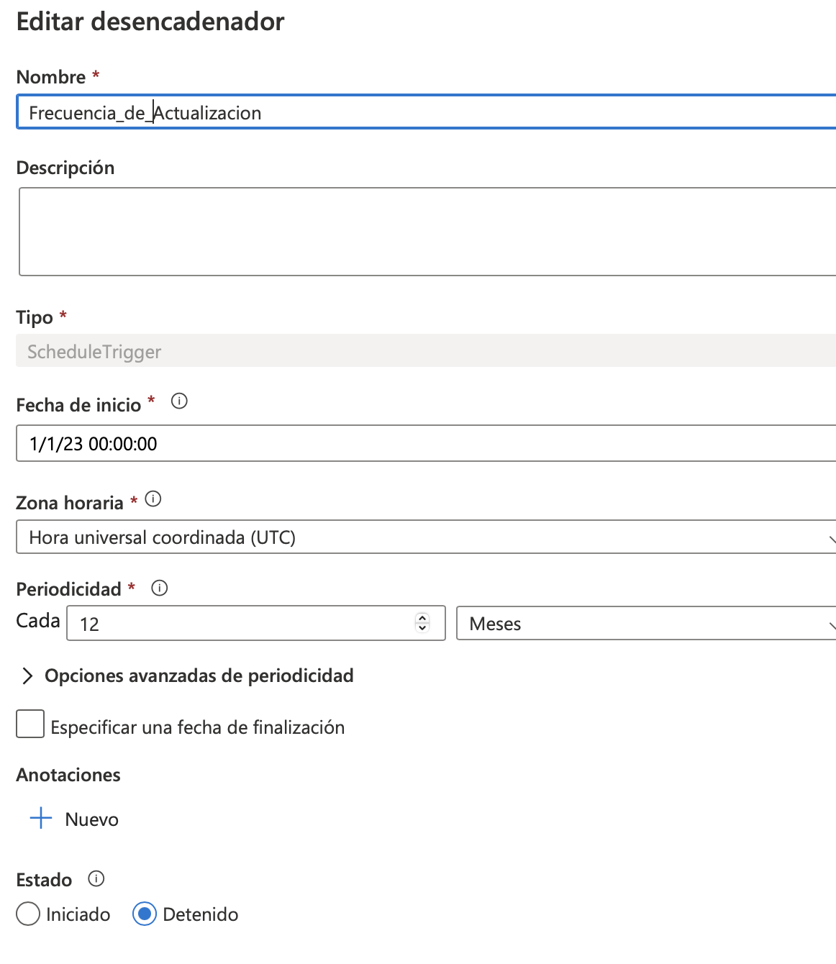
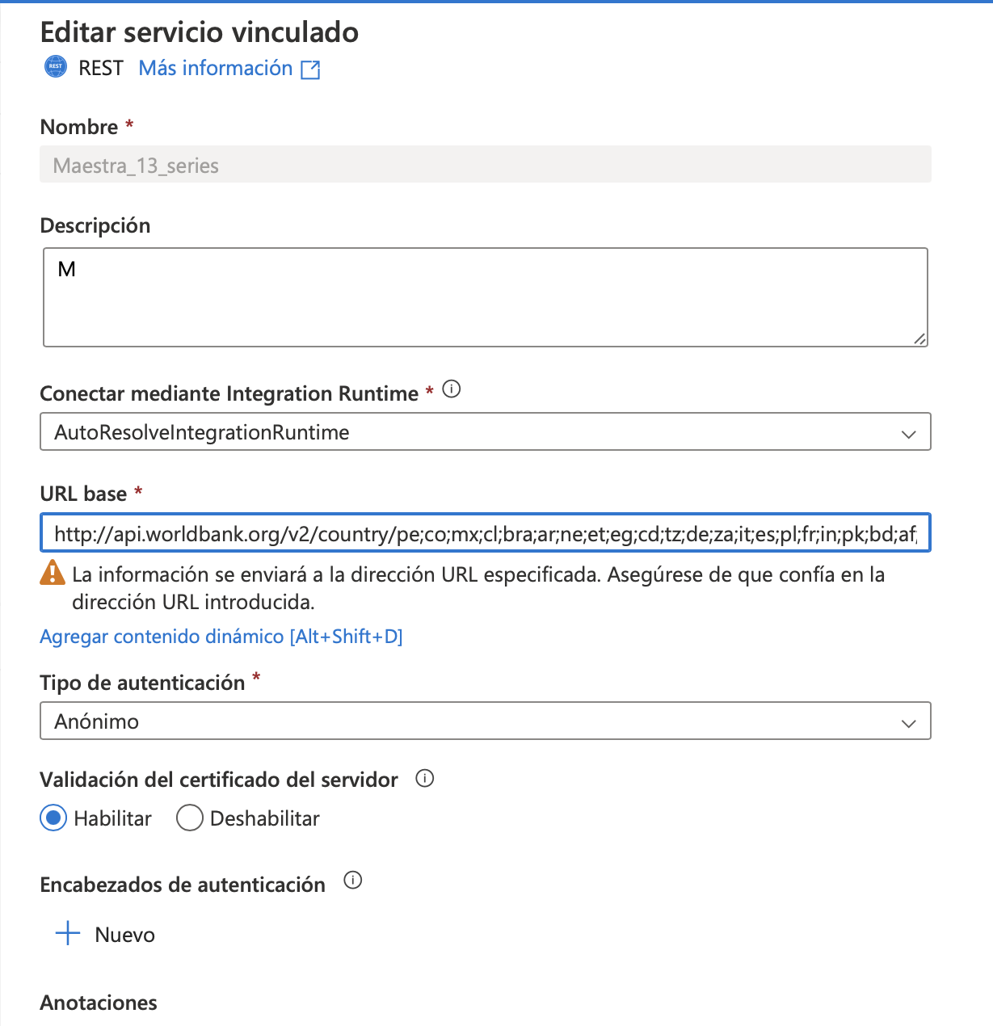
AUTOMATIZACIÓN

Slide 9
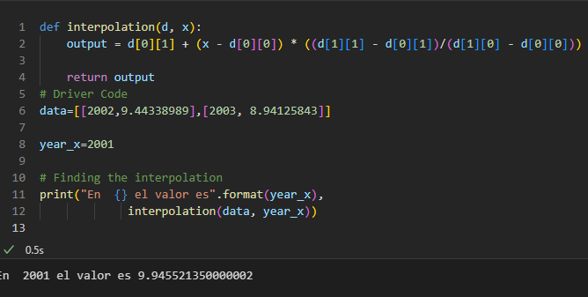
VALIDACIÓN DE DATOS
http://api.worldbank.org/v2/country/pe;co;mx;cl;bra;ar;ne;et;eg;cd;tz;za;mt;se;it;es;pl;fr;in;pk;bd;af;np;sk;id;usa;cn;ru;gb;au/indicator/SP.ADO.TFRT;SP.DYN.CBRT.IN;SH.XPD.CHEX.GD.ZS;SH.XPD.CHEX.PC.CD;SP.DYN.TFRT.IN;SP.DYN.LE00.IN;SP.DYN.IMRT.IN;SP.POP.GROW;SP.POP.TOTL;SH.STA.SUIC.P5;NY.GDP.MKTP.KN?&source=2&format=json&per_page=22000
Interpolación
1990-2000
Nulos para 4 series
2018-2021
Algunos campos nulos
Buena calidad
Fuentes de datos confiables

Slide 10
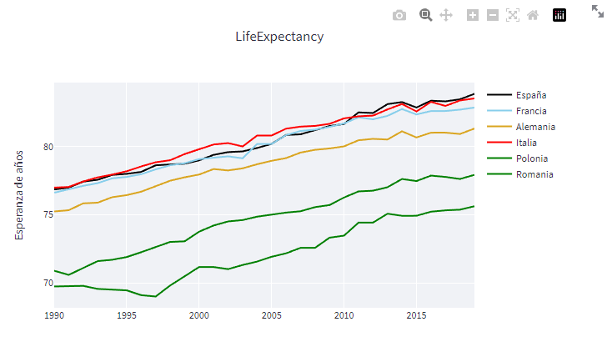
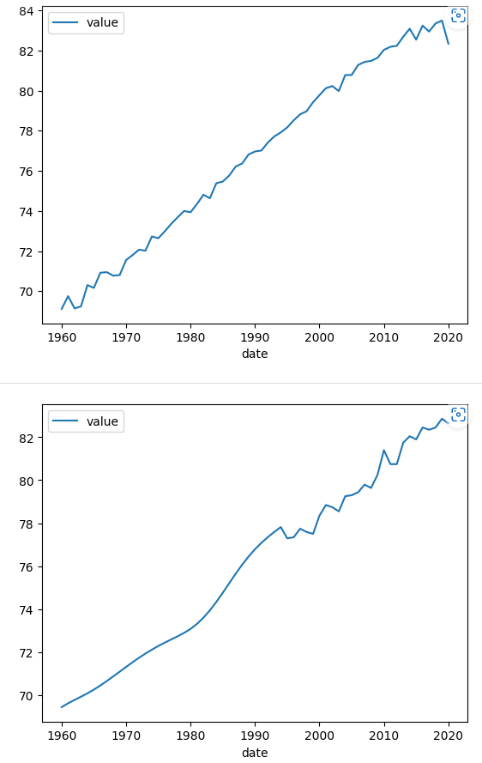
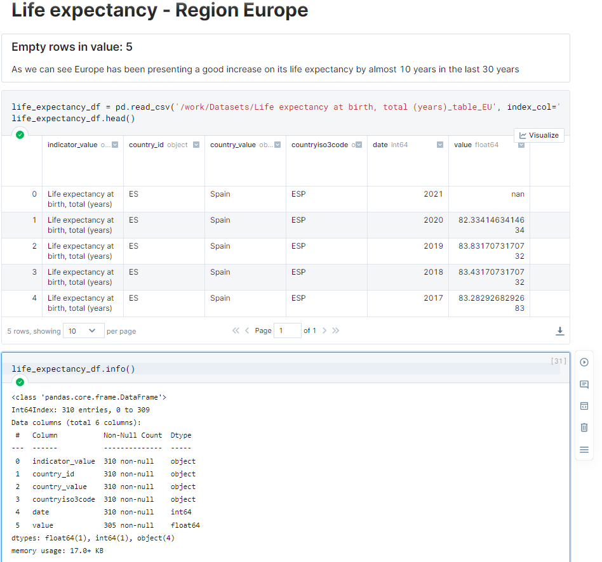
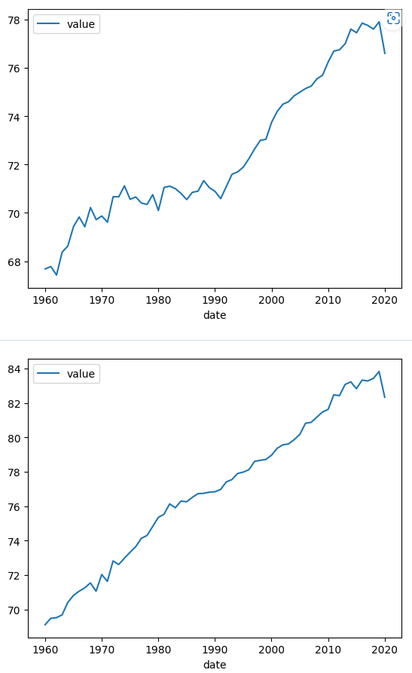
EDA

Slide 11
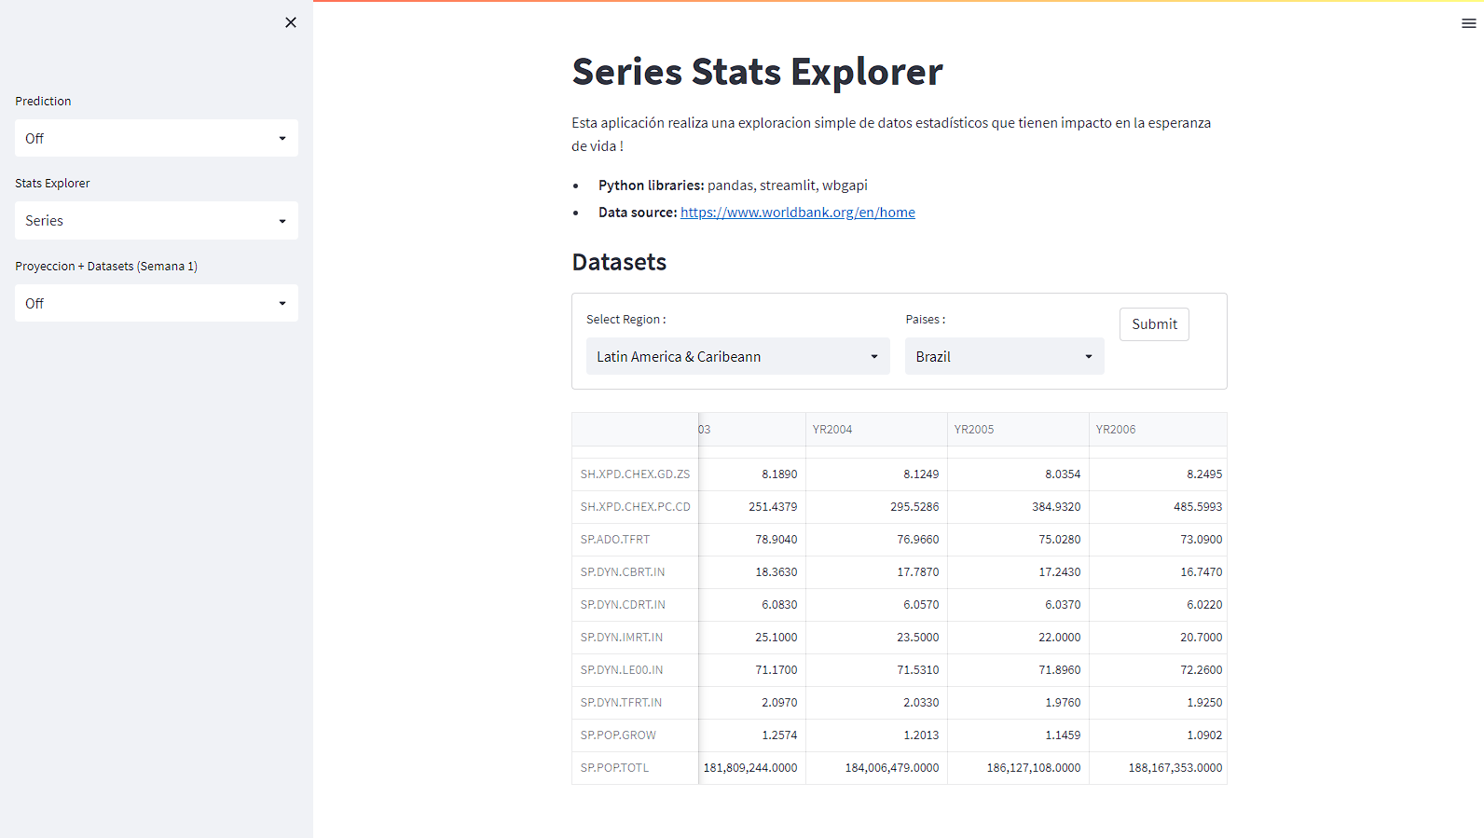
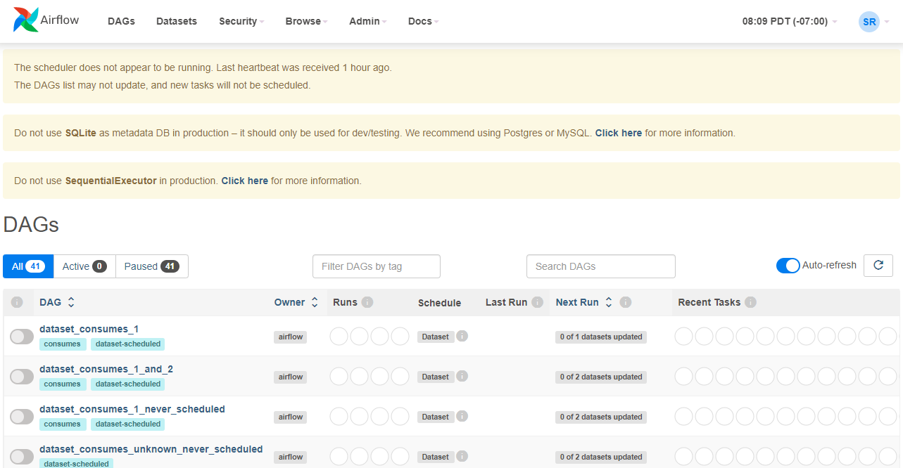
respaldos

Slide 12
GRACIAS

